Slide 1
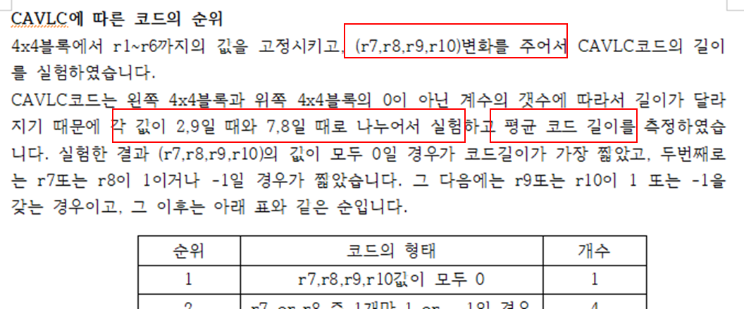
81가지로 전체실험
File size로 측정
고정할 경우 참고할 테이블도 변경 & 디코딩 시 인식하지 못함
↓ ↓
But 자연스럽게 (r7~r10)에 적응적으로 되어야함 / so, 룩업테이블을 변경x
Score 값으로
ranking table 작성

Slide 2
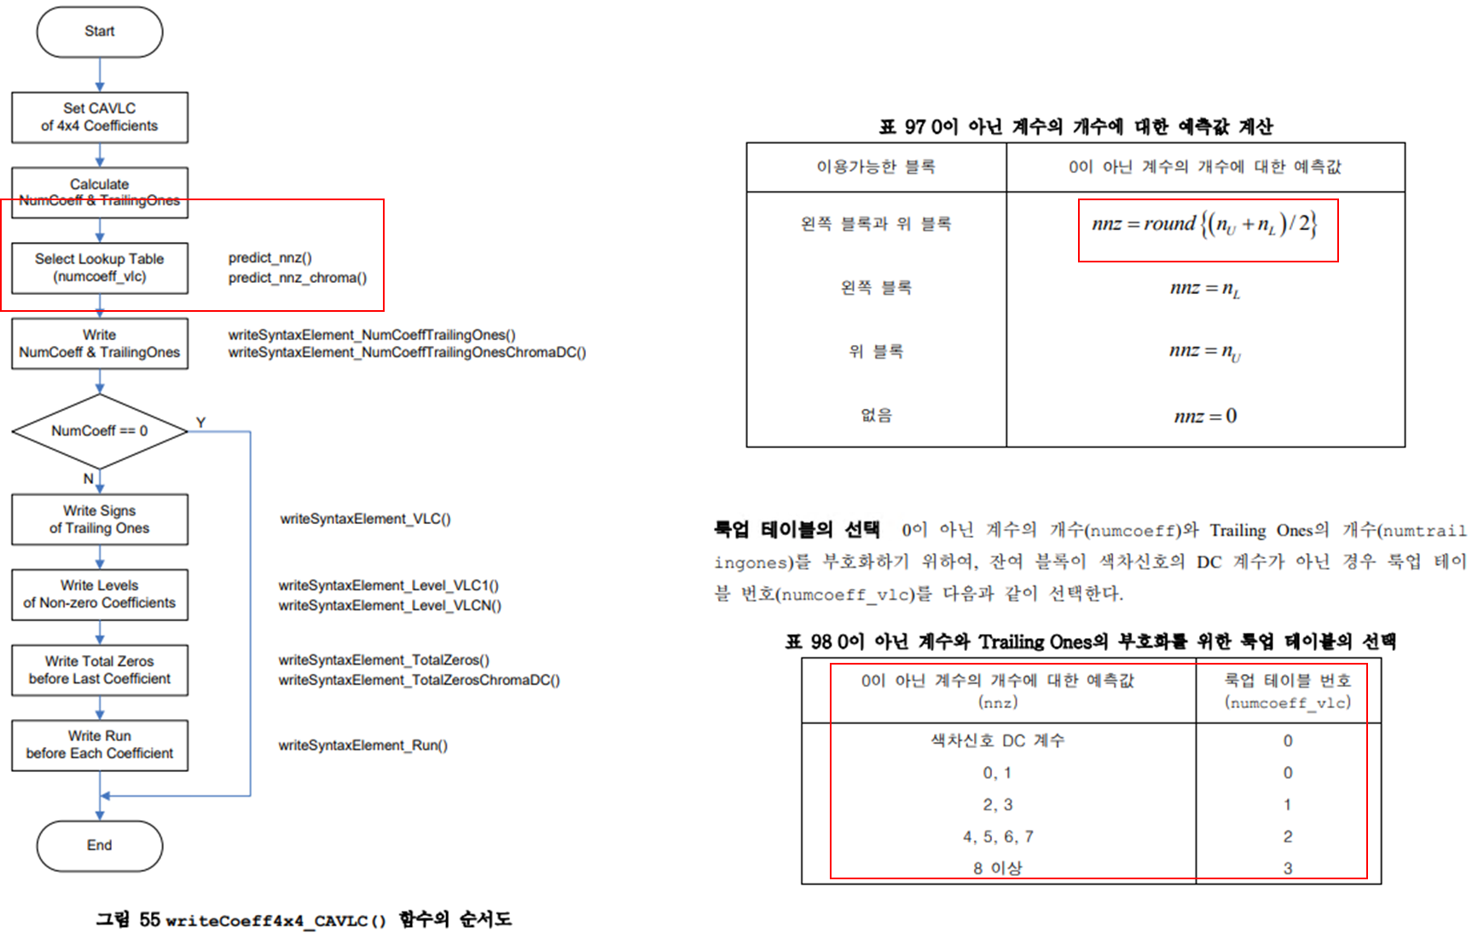

Slide 3
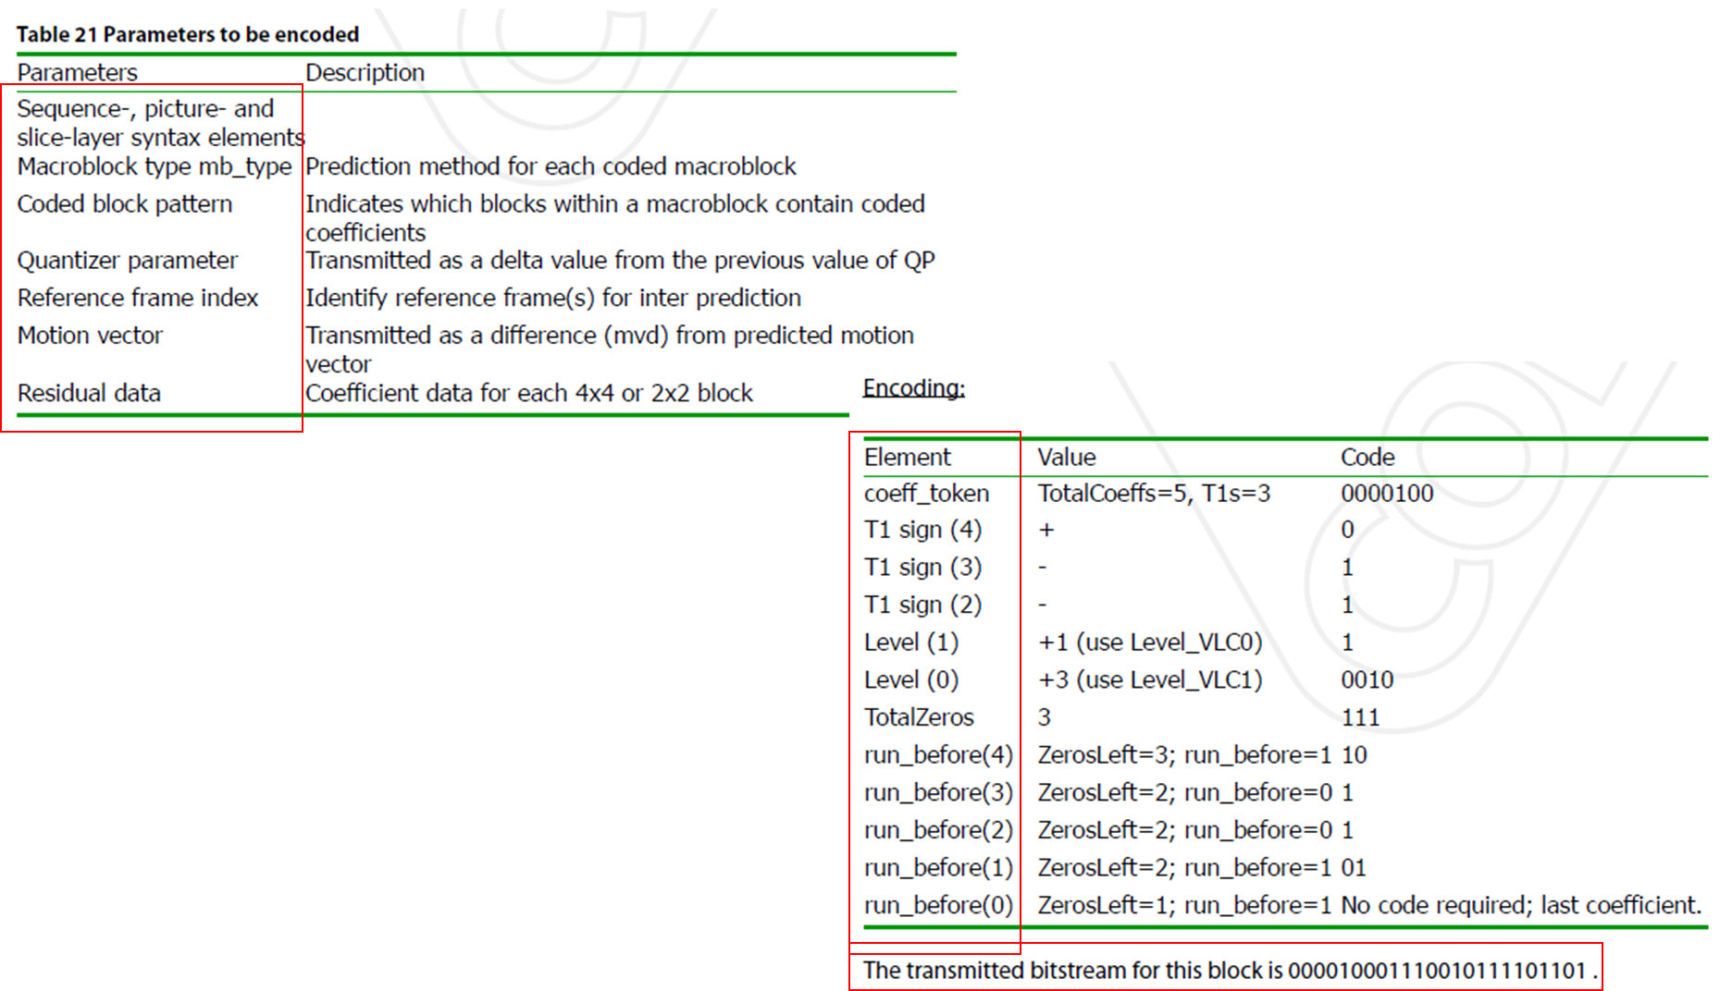
단순히 residual data 만
생각하고 룩업테이블을 고정 시 x

Slide 4
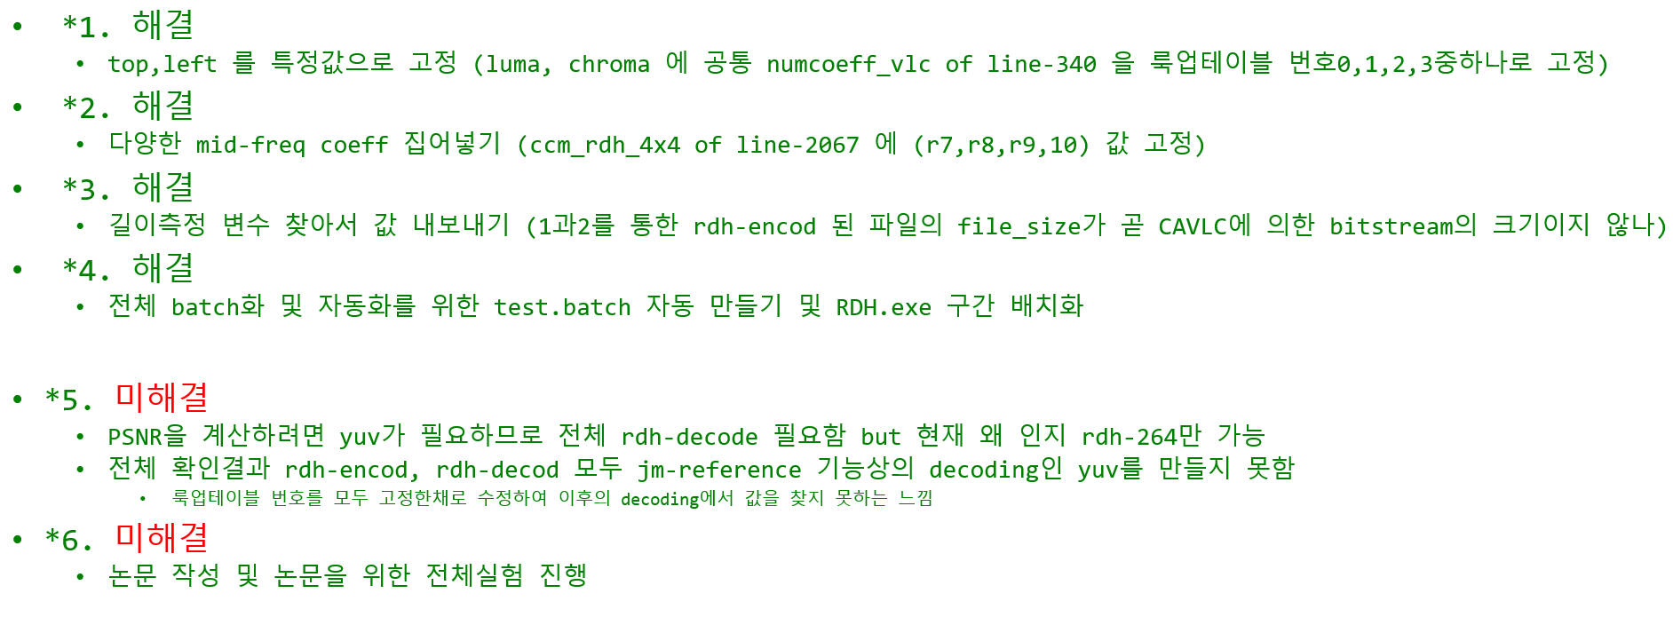
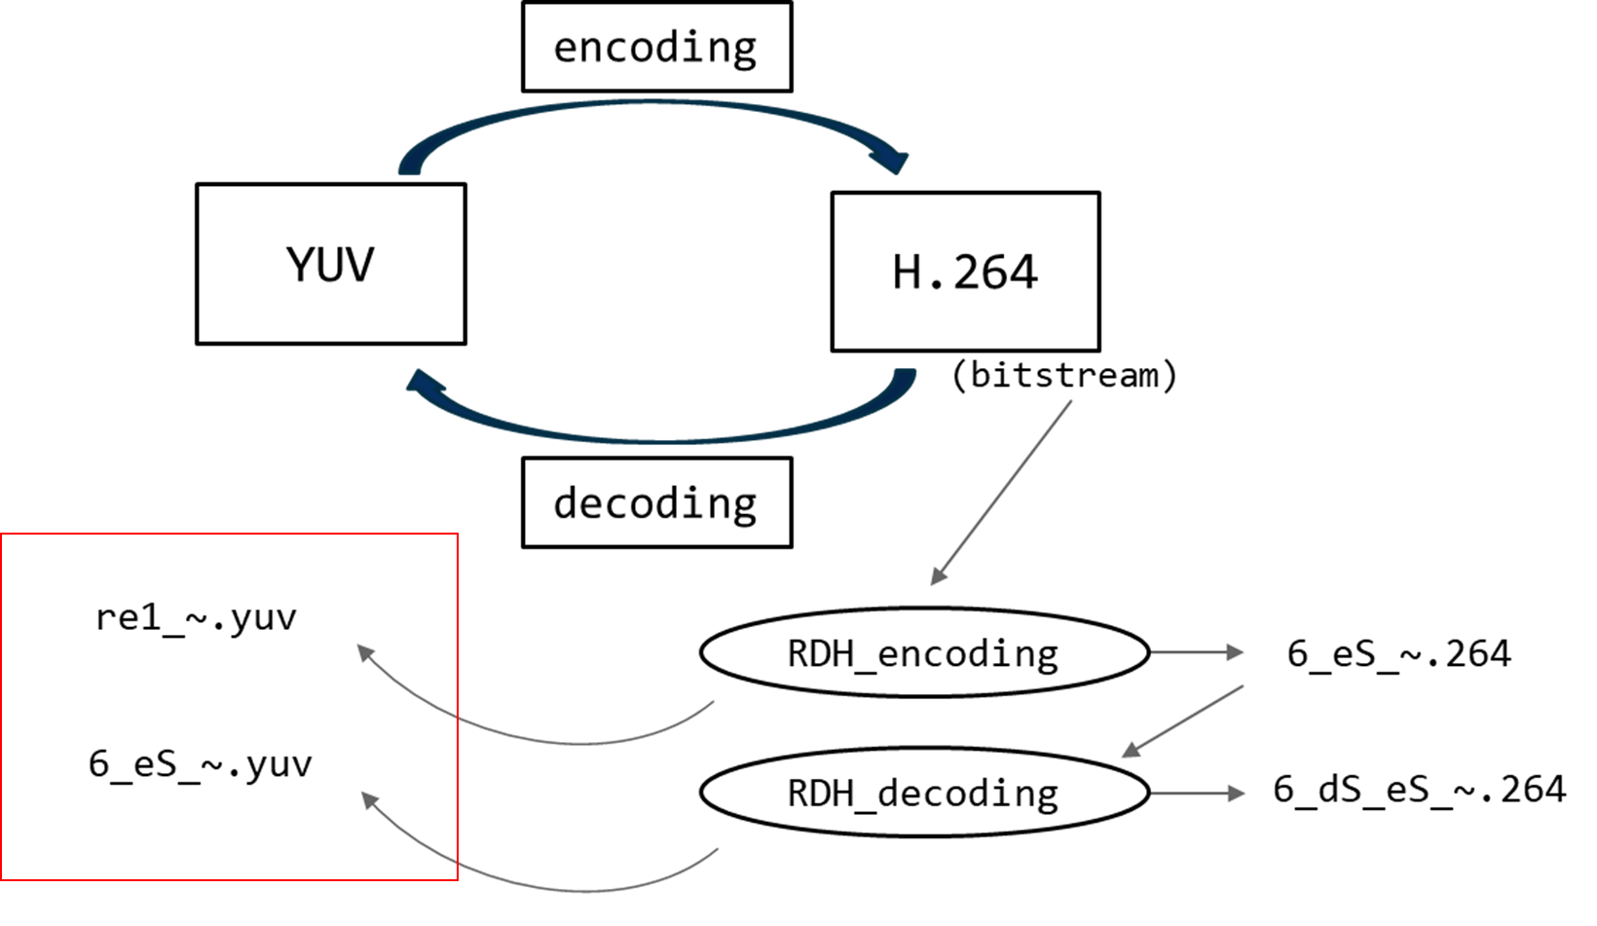
해결
진행중 (QP24 완료)
이게 나오려면 룩업테이블 가변적으로

